Slide 1
Benvinguts/es al curs 2020-21
Informacions d’inici de curs de 5è

Slide 2
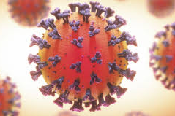
Aquest curs que començarem es presenta amb característiques diferents a d’altres cursos degut a la situació que estem vivint pel COVID-19.
Això ens comportarà a tota la comunitat educativa un seguit de canvis i recomanacions que cal seguir molt estrictament per garantir la seguretat en l’entorn escolar.

Slide 3
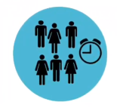
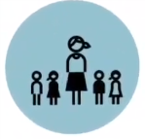
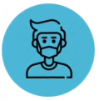
Mesures extraordinàries de Salut Escola Bufalà
Entrades i sortides relaxades amb mascareta a partir del 6 anys. Facilitant entrades i sortides. Reduir l’estona a les portes d’accés.
Acompanyats per un únic adult,
sense accés al recinte escolar
Grups de convivència estable
- 5 grups més a primària per reducció de ràtio
- Reducció de mestres per grup
Presa diària de temperatura
Rentant de mans 5 cops al dia
Ús de mascareta en tot el recinte a partir de 6 anys.
- E. Infantil, no obligatòria però recomanable.
- E. Primària, atès que es tracta del començament de curs i l’alumnat encara no prové d’un grup estable, l’obligació de mascareta s’allargarà durant les dues primeres setmanes de curs, per indicació de l’Agència de Salut Pública. Passat aquest període, Salut revisarà l’obligatorietat a partir dels 6 anys determinant-ho en funció del territori i estat de la pandèmia, us anirem informant.
Ventilació d’aules cada hora
Esbarjos esglaonats i sectoritzats
- Neteja de material comú després de cada ús
- Pla de neteja i desinfecció en horari lectiu d’espais comuns

Slide 4
Missatges clau per les famílies
L’escola és un entorn segur.
Si el vostre fill/a presenta símptomes, no el porteu a l’escola i comuniqueu-ho al centre:
Febre o febrícula >37’5C
Tos
Dificultat per a respirar
Mal de coll*
Congestió nasal*
Vòmits i/o diarrees
Mal de cap
Malestar
Dolor muscular
Alteració del gust o olfacte
* només s’haurien de considerar símptomes potencials de Covid-19 quan també hi ha febre o altres manifestacions de la llista de símptomes.
Col·laboreu amb el centre i feu que les entrades i sortides siguin àgils, eviteu les aglomeracions.
Si hi ha un cas positiu a la classe del vostre fill/a cal seguir les indicacions del centre i/o dels serveis de Salut.
Sigueu un bon exemple pels vostres fills/es i seguiu les mesures de protecció.

Slide 5
NORMES ESPECÍFIQUES DEL GRUP ESTABLE
Donat que l’entrada serà esglaonada, aprofitarem aquella estona del matí per fer lectura individual a l’aula.
Els alumnes han de portar de casa un llibre de lectura que es quedarà a l’aula fins que l’acabin de llegir. Recomanem visitar la biblioteca del barri.
Es procurarà la mínima circulació fora de l’aula i aquesta es realitzarà sempre amb mascareta i mantenint la distància de seguretat.
Els patis es realitzaran en dos torns.
Evitar parlar amb la mestra en les sortides per evitar aglomeracions.
Màxima puntualitat en la recollida dels alumnes. Davant del retard a l’hora de recollir a l’alumnat, no es realitzaran trucades a la família i els alumnes es portaran directament a l’acollida fent-se aquesta càrrec del cost.

Slide 6
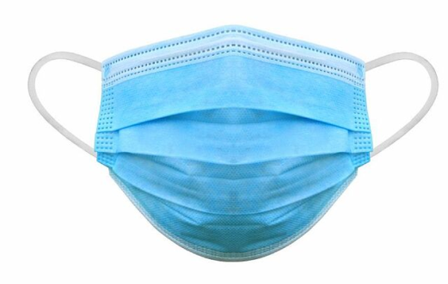
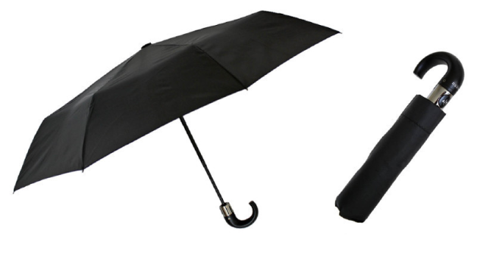
La motxilla sense rodes
L’alumnat ha de portar cada dia dins la motxilla:
Mascareta de recanvi marcada amb el nom dins d’un sobre de paper o estoig.
Ampolla d’aigua
Paraigües

Slide 7
Trets bàsics dels nens/es de 10-11 anys
Els/les nens/es volen ser acceptats pels adults i tractats com a tals, tot i que els hi costa ser responsables.
Tenen un percepció dels fets que no sempre es correspon amb la realitat. Per tant, poden arribar a dir “mentides” i a no reconèixer els seus errors.
Volen llibertat d’acció, tot i que necessiten ajuda per organitzar-se.
Es comencen a produir uns canvis físics i psicològics importants.

Slide 8
Es mostren desconcertats, molt exigents amb els companys, però no amb ells mateixos.
Demanen justícia i solucions als adults davant els problemes quotidians, però també comencen a oposar-se i a qüestionar les opinions i actuacions de mestres i pares.
S’inicia la recerca d’un mateix i de la pròpia identitat.
Un tret important d’aquesta etapa és el ràpid desenvolupament de la capacitat de raonar, que hem d’aprofitar pels aprenentatges, per les relacions amb els/les companys/es i per fomentar la tolerància, l’acceptació d’altres opinions… en la societat.
És un moment òptim pel desenvolupament de la memòria que no hem de desaprofitar en el procés pedagògic, tot i que sovint mostren problemes d’atenció i concentració.

Slide 9
Objectius principals a assolir
Aprendre a aprendre.
Ser capaç de realitzar treball individual i de grup.
Adquirir iniciativa i autonomia personal.
Expressar-se de manera clara i entenedora.
Assolir hàbits de treball.
Trobar informació i saber-la interpretar.

Slide 10
HORARI
 | DILLUNS | DIMARTS | DIMECRES | DIJOUS | DIVENDRES
8.55 | Lectura | Lectura | Lectura | Lectura | Lectura
9.30 | MATEMÀTIQUES | CATALÀ | MATEMÀTIQUES | CATALÀ | MATEMÀTIQUES
10.15 |  | VALORS |  |  | PROJECTE
11.05 | PATI
11.35 | ANGLÈS | PLÀSTICA | VALORS | MEDI | CASTELLÀ
12.25 | Sortida (12.25 – 12.35)
14.55 | CASTELLÀ | MEDI | ANGLÈS | EDUCACIÓ FÍSICA | MÚSICA
15.45
16.20 | Sortida (16.20 – 16.35)

Slide 11
Metodologia
LLENGUA CATALANA I LLENGUA CASTELLANA | MATEMÀTIQUES | MEDI | EDUCACIÓ EN VALORS | PLÀSTICA
TIL ( Tractament integral de la llengua ): Es parteix d’una tipologia de text. Anàlisi del text. Treball de llengua. Posada en comú/ exposició. Avaluació i autoavaluació. | Tallers Geometria Càlcul Estadística | Medi natural: Els fongs. Dissolucions i mescles. Aparell locomotor | Treball de dilemes Dinàmiques de grup Assemblea | Projecte artista: SONIA DELAUNAY
 | Tallers de problemes Problemes aritmètics, de recerca, de competències bàsiques i d’estratègia.
 |  | Medi social: Catalunya política. Catalunya: relleu i clima. L’Edat Mitjana.
Taller d’escriure

Slide 12
L’avaluació
Ideees clau:
L’alumne és el protagonista del seu aprenentage
L’avaluació ha de servir perquè aprengui més i millor
L’avaluació té com objectiu ajudar els alumnes a ser
més competents
Els vostres fills i filles aprenen més i millor quan entenen allò que s’espera que aprenguin, participen en les tasques i prenen decisions que els ajuden a ser conscients de les dificultats i els encerts.
Aquests són alguns dels instruments que poden utilitzar, tant els mestres com els vostres fills i filles, per avaluar el seu procés d’aprenentatge:
Proves orals i escrites
Observació sistemàtica
Conversa o exposició
Dossiers, activitats o treballs
Rúbriques…

Slide 13
L’avaluació serveix per:
Constatar els avenços de cadascun dels alumnes.
Identificar, tan bon punt es produeixin, les dificultats que es poden donar durant el procés d’aprenentatge.
Adoptar les mesures i els suports necessaris perquè els alumnes puguin continuar amb èxit el seu procés d’aprenentatge.
Recollir informació del procés educatiu.
Informes escrits al final de cada trimestre
AE- Assoliment excel·lent
AN- Assoliment notable
AS- Assoliment satisfactori
NA- No-assoliment

Slide 14
ATENCIÓ A LA DIVERSITAT
Cada nen/a té unes necessitats, unes possibilitats i uns ritmes d’aprenentatge diferents.
És per aquest motiu que a l’escola vetllem per a que es puguin atendre les necessitats dels nostres alumnes quan sorgeixen i per això comptem amb diferents recursos:
Suports
Professionals d’educació especial i d’atenció a la diversitat
Coordinació amb equips d’assessorament psicopedagògic (EAP)
SIEI (Suport intensiu a l’educació inclusiva)
Tota l’escola continuarem treballant amb esforç, constància i amb ajuda de les famílies. D’aquesta manera podrem atendre la diversitat de la millor manera possible.

Slide 15
Comunicació oficial família-escola
Entrevistes amb tutors/es: via correu, telefònica o videoconferència.
ELS DIJOUS DE 12,30 A 13,30
Bloc: (info de què s’hi pot veure i adreces)
Agenda: (de l’alumne i electrònica…)
ÉS LA VIA DE COMUNICACIÓ DE L’ESCOLA AMB LES FAMÍLIES.
(Comunicacions d’aula, menú menjador, tràmits de beques, informació AMPA, extraescolars, pagaments, sortides…)
Els possibles grups de whasapp de classe no és font d’informació de l’escola, no totes les notificacions són de grup i no arribarà tota aquella informació de caire individual.
APLICACIÓ FÀCIL DE DESCARREGAR PER A TELÈFONS I TABLETS (App Store o Google Play)
ÉS MOLT IMPORTANT NO CANVIAR LA ID SINÓ NO ES PODRÀ REBRE LA INFORMACIÓ QUE S’ENVIA

Slide 16
Consells pel bon ús de les xarxes i whatsapp
Comentar els temes importants cara a cara
No cal contestar-ho tot
Evitar contribuir a rumors
Utilitzar un to de cordialitat i respecte
Pensar abans d’escriure
Si es té un problema o dubte de l’escola, preguntar abans a les mestres que al grup
No ser l’agenda dels fills/es

Slide 17
Protecció de dades i dret d’imatge
En compliment de la Llei orgànica 3/2018, de 5 de desembre, de protecció de dades personals i garantia dels drets digitals.
Les fotos i gravacions podran ser utilitzades únicament i exclusivament de forma personal i domèstica. Els familiars han de tenir en compte que no poden publicar o difondre aquest tipus de dades a Internet, xarxes socials, etc., tret que hagin obtingut el consentiment des qui apareixen.
(...)

Slide 18
Ç GRÀCIES PER LA VOSTRA ATENCIÓ

